Slide 1
绩效技术研究
刘美凤

Slide 2
要讨论的问题
1. 什么是教育技术/什么是绩效技术/二者关系？
2. 绩效技术与教育技术的渊源？
3. 绩效技术的理论基础以及可能产生的领域？
4. 诞生在美国的绩效技术领域在中国如何可能？

Slide 3
什么是教育技术？

Slide 4
科学: 发现或建构规律
技术：创建或改善实践
（自然、社会或个人）

Slide 5
The meaning of Technology
----From Technology Philosophy
1. Technology as object
2. Technology as activity
3. Technology as volition
4. Technology as knowledge
------- Carl Mitcham(1994),Thinking Through Technology

Slide 6
对技术的五种理解
(1) 作为技能的技术（技能、技巧、方法）
(2) 作为物质手段的技术（工具、媒体）
(3) 作为活动的技术（过程、行动）
(4) 作为意志的技术（目的、需求）
(5) 作为知识的技术（创造性的）
-----钱学成、乔宽元主编(1994)，《技术学手册》

Slide 7
技术知识
感性认识
实 践
实践观念
实 践
理性认识

Slide 8
技术知识
感性认识
实 践
实践观念
实 践
(目的与规划）
理性认识

Slide 9
技术知识
感性认识
实 践
实践观念
实 践
(目的与规划）
理性认识
技术知识就是对实践观念的展开
-----Zhang Bin’s Technology Epistemology (1989)

Slide 10
技术知识
教育/教学
感性认识
教育/教学
实 践
教育/教学
实践观念
教育/教学
实 践
教育/教学
理性认识
教育技术的知识就是教育、教学实践观念的展开

Slide 11
Human being
Technological knowledge
Technological
activities
Technological
objects
(making and using)
(or artifacts)
Technological volition
------- Carl Mitcham(1994),Thinking Through Technology

Slide 12
技术的结构
Solution to the practical problems
Human being
Technological knowledge
Technological
activities
Technological
objects
Technological skill
(making and using)
(or artifacts)
Technological volition
(designing and developing, using, evaluating, managing, etc.)

Slide 13
寻找并创造性地形成经验依据
关注实践中的问题
教育/教学
感性认识
教育/教学
实 践
教育/教学
实践观念
教育/教学
实 践
教育/教学
理性认识
寻找科学理论依据并创造性地应用
通过研究与探索形成解决实践问题的方案、知识来解决实践问题

Slide 14
教育技术的内涵和教育技术知识构成
① 根据教育、教学实践中的实际问题，寻找并依据、或利用和转化与教和学相
关的科学理论知识和经验知识，通过研究、实验或探索，创造性地形成解决
教育教学实践当中问题的方案（蓝图）(以及由此形成的知识）。（包含教学
原则、操作程序、技能或技巧、方法以及对所需要用到的资源---媒体、环境
和相应的支持系统的要求等） -----教育/教学（设计）理论
② 对过程和资源进行设计、开发、应用、 管理和评价等
（以及由此形成的知识）。
③ 基于行动研究的系统方法和形成性研究方法的指导思想、应 用模型、实施程序等（以及由此形成的知识）。

Slide 15
教育技术学学科相关知识关系图
教育技术的批判理论
教
教 心 教
育 育
技 技
术 理 术
的 的
经 生
济 学 态
学
技
育
术
教育技术知识
Ⅰ、Ⅱ、Ⅲ
教
理
学
学
育
原
科
科
技
本
群
术
基
群
教育技术的社会学……
哲学（教育哲学、技术哲学）、文化、心理学、学习理论、教育科学、方法论科学、传播学、社会科学、管理学、技术发展、……

Slide 16
教育技术学名词审定
教育技术：
为促进学习而对解决教育教学实际问题的方案、
过程和资源进行设计、开发、应用、管理和评价
的研究与实践。
教育技术学：
研究教育技术的原理、规律、操作程序与方法等的一门学科，教育科学的一个分支。

Slide 17
什么是绩效技术？
（Human Performance Technology)

Slide 18
什么是绩效技术
绩效
技术
人
绩效技术

Slide 19
Performance VS Behavior
work behavior
knowledge
motivation
cost
achievement
quality
accomplishment
quantity
行为是个人的活动，由于该活动的实施，行为者的环境产生某些变化，而这种变化的程度就是行为的结果，即绩效
Timeliness

Slide 20
专家对“绩效”的界定
绩效是指行为的结果。行为是个体的活动；行为的结果是行为个体的环境由于行为而发生的改变（Nickol，1977） 。
绩效是由行为付出而引发的有价值的成就（Gilbert，1979），具体可用公式表示为： 绩效=有价值的成就 / 付出的行为Performance= worthy accomplishments / costly behaviors
绩效源自人们做某事并且完成某事，即包括行为和成就两个主要成分。行为是成本（代价），即为了达到成就而付出的努力；成就是效益，即期望的成效或有价值的结果（Harold D. Stolovich）。

Slide 21
绩效是一个名词，描述的是某些活动的执行及其取得的成就。并不是所有的活动都能获得组织所重视的有价值的成就，绩效只关心那些与获得组织成就有关的行为与活动。
---美国培训与开发协会 （American Society of Training and Development，2006）

Slide 22
企业的结果---- 绩效
所占市场份额
社会效益
企业利润
产品质量
服务满意度

Slide 23
关于 “technology”
Technology is not simply machinery; in its origins, it is essentially referred to as the scientific study of practical matters. Recently, the term has been used increasingly to denote the application of procedures derived from scientific research and professional experience to the solution of practical problem.

Slide 24
关于 “技术”
技术不单单是指机器；从它的起源来看, 技术在本质上是指对实际事物的科学研究。最近，技术这个术语越来越指从科学研究和职业经验中推导出来的程序的应用以解决实际的问题。

Slide 25
关于 “Human”
Human: the individuals and groups that make up our organizations
Performance: activities and measurable outcomes
Technology: a systematic and systemic approach to solve practical problems

Slide 26
专家对“绩效技术”的界定
HPT is a systemic and systematic approach to identifying the barriers that prevent people from achieving top performance that contributes to the success of an organization. We then create solutions that quickly and effectively remove those barriers so that people can improve their performance and achieve their full potential.
绩效技术是一种系统化与整体化的方法，它识别阻碍人们达到最佳绩效的障碍，并创设有效的解决方案消除障碍，以帮助人们改进绩效并最大限度实现潜力
---Jim Fuller，Jeanne Farrington

Slide 27
A set of methods and process for solving problems or realizing opportunities related to the performance of people. It may be applied to individuals, small groups or large organizations.
绩效技术是一套用于解决与绩效相关问题或识别相应发
展机遇的方法和过程。它适用于个体、小团体和大型组织。
---NSPI, via Coscarelli (1998, p.8)

Slide 28
绩效技术是发现和分析重大的绩效差距，规划绩效
改进计划，设计和开发缩小（或消除）差距，符合
成本--效益，并且遵循伦理道德规范的问题解决方案，
实施方案，并对方案的经济及非经济效果进行评价的
系统化过程。（ASTD，2006 ） 。

Slide 29
Human performance technology is the process of selection, analysis，design, development, implementation, and evaluation of programs to most cost-effectively influence human behavior and accomplishment.
绩效技术是一种对方案进行选择、分析、设计、开发、
实施和评价的过程，它的目的在于以最经济的成本效益
影响人类的行为与成就 。
--- Joseph H. Harless，In Geis1986, p.1

Slide 30
Introduction: What is HPT?
Issues that are of interests to HPT
Solving performance problems
Employee turn-over
Customer complains
…
Performance improvement
Higher quality standards in the industry
Pressure from competitors
…
New performance initiatives
Pursue a new market
…

Slide 31
绩效技术
鉴别与确定组织发展绩效问题或机遇
创建或改善绩效系统方案（包括合理设岗、提供培训、建立薪酬以及奖励制度、创建企业组织文化等综合方案）
（教学型方案与非教学型方案）
设计、开发、实施、管理和评价
绩效系统方案实现的过程和所需要的各种资源
系统方法彻底运用于组织机构解决其实际问题!

Slide 32
绩效问题产生的原因
相应的干预措施
建立学习型组织
行动学习
自学
远程学习（电子学习）
面对面培训和教育
转岗
工作帮助
电子绩效支持系统
工作规范与标准
提供反馈
缺乏信息、知识与技能
能力问题
增强工作信心
排除环境障碍
营造舒心的工作氛围
阐明绩效目标的价值
缺乏工作动机
工作分析与设计
流程再造
人力资源开发
组织沟通
组织设计与开发
财务系统
缺乏良好的组织环境支持
修改政策、修订工作合同、培训管理干部、制定合适的奖惩制度、激励系统

Slide 33
原因分析/分析工具
帕雷托（Pareto）20/80定律

Slide 34
案例
问题并不总是那么明显的
激励机制
顾客也不永远都是对的
组织文化

Slide 35
案例：生产车间的故事（1）
背 景：某计算机配件生产厂家
问 题：改革生产装配线后，装配线生产的坏碟数
增长了32%，产量下降了18%，按时送货量下降了38%。
后 果：公司面临失去重要客户的危机和严重的财政危机。
怎么办？

Slide 36
案例：生产车间的故事（2）
公司上层
致使产量和质量下降的原因是员工缺乏培训，无法
适应改革后的新装配线。
是缺乏培训吗？ 培训能解决问题吗？

Slide 37
案例：生产车间的故事（3）
咨询人员
1. 召集相关部门员工（拒绝装配部直线经理参加）开展
座谈会，保证会议封闭性和报告的机密性。
2. 会后与公司三位经理谈话以了解公司的企业文化。

Slide 38
案例：生产车间的故事（4）
所获事实
于6个月前投入使用，已明显
降低过装配生产的错误率并有
效提高过产量。
1. 新装配线有效
供应不及时，经常缺
货，致使工作无法开展；
b) 设计不合理，车间凌
乱无序；
c) 太难操作，难以适应。
2. 新装配线所需的支架有问题
3. 缺乏开放、民主的氛围。
会议只是走形式，评 价
常为了顾及面子而使用
间接、隐蔽、私了的方式，
人们往往无法了解他人的
真正想法。

Slide 39
案例：生产车间的故事（5）
分 析
1. 新装配线曾明显提高产量
员工并不缺乏有关知识和技能
2. 支架供货不足
装配部经理与供货商感情甚笃
内部工作流程：供应商甄选不力，缺乏实时监测
3. 感觉“难以操作”
向经理反映支撑架供货不足时，经理的反馈：这只是
小问题，原因在你们缺乏培训
自我效能感降低，缺乏动机和信心
4. 车间杂乱
由来已久，非主要问题

Slide 40
案例：生产车间的故事（6）
解决办法
1. 解雇装配部经理；建立新的生产资源遴选机制。
2. 重新装修车间环境，及时提供支持，使工人身心更加舒畅。
3. 副总裁为公司曾经的判断失误向工人致歉，并鼓励他们再创佳绩。
4. 副总裁呼吁为公司营造明畅开通、彼此信任的氛围；建立员工
可以直接与高层对话的通道。

Slide 41
案例：生产车间的故事（7）
成 果
1. 装配线错误率降低43%，产量提高31%，按时送货量提高46%。
2. 除一位客户外，其他客户全部恢复与公司的合作关系。

Slide 42
案例
问题并不总是那么明显的
激励机制
顾客也不永远都是对的
组织文化
生产车间的故事
全面的解决方案

Slide 43
将企业内部及其外部环境看成一个整体，综合考虑影响绩效的因素构建绩效系统模型。
系统方法
整体思维
综合考虑优化方案，以最佳成本效益比为导向
执果
索因
成本
效益比
以绩效分析为先导 构建绩效系统
对症
下药
有针对性
地设计解决方案
根据问题的成因，从源头上找到办法，充分利用各种可用的技术与方法 。

Slide 44
教育技术与绩效技术的关系？

Slide 45
教 育
系统方法
教育技术

Slide 46
企 业
系统方法
绩效技术

Slide 47
企 业
教 育
系统方法
绩效技术
教育技术

Slide 48
教育技术与绩效技术
绩效技术产生于一般系统论 在组织机构中的应用
并不是一般系统论应用于所有的组织系统都会产生绩效技术，这类组织系统应具有“结果驱动的、以生产率为导向”的特点，象纯粹的社会系统就不属于此类。
教育技术产生于一般系统论在教育中的应用
由于教育系统和企业或组织系统面临的问题是不同性质的,因此在解决问题的过程中所需要借鉴的理论知识和经验也是不同的, 但是解决问题的方法与过程是相同的。

Slide 49
要讨论的问题
1. 什么是教育技术/什么是绩效技术/二者关系？
2. 绩效技术与教育技术的渊源？
3. 绩效技术的理论基础以及可能产生的领域？
4. 诞生在美国的绩效技术领域在中国如何可能？

Slide 50
绩效技术的起源与演变
---发展阶段
(1) 程序教学阶段（60年代）---关注培训、协会的成立
NSPI—National Society of Programmed Instruction
(1962)
标志性事件：
1962年由托马斯·吉尔伯特（Thomas F.Gilbert）主编的
“Journal of Mathetics”--《学习刊物》出版；
1962年全美程序教学协会（National Society for Programmed
Instruction，NSPI）的成立。
心理学专家探讨 将行为心理学的原则应用于程序教学

Slide 51
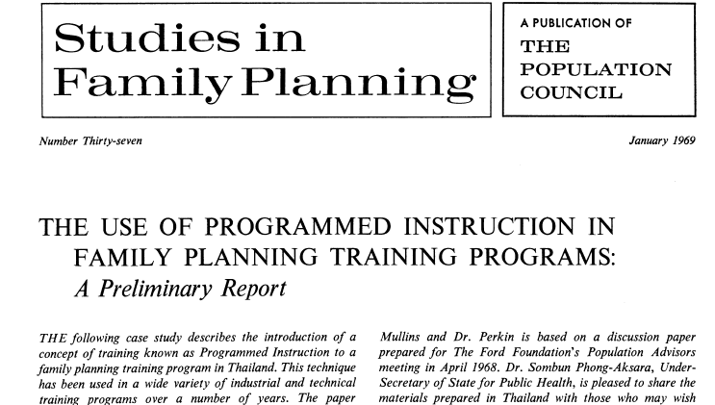
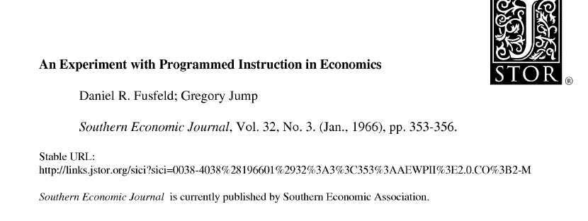
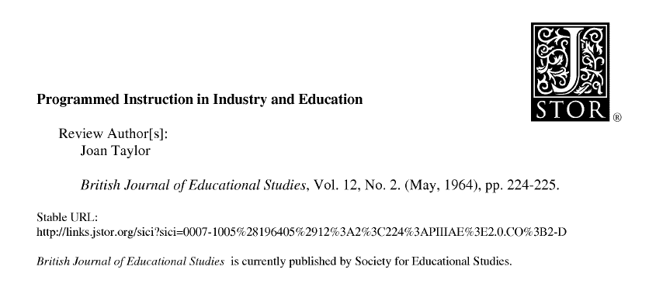

Slide 52
绩效技术的起源与演变
---发展阶段
(1) 程序教学阶段（60年代）---关注培训、协会的成立
NSPI—National Society of Programmed Instruction
(1962)

Slide 53
在20世纪60年代参与由美国政府资助的培训与教育项目中，一些早期的学习心理学家和教学设计专家，例如吉尔伯特、哈里斯（Joseph H. Harless） 、马杰（Robert F. Mager ）等，开始对他们在培训和教学实践中共同发现的问题寻找解决策略：如果培训和教学不能解决所有的问题（即无法达到所期望的效果），那么一定存在比培训教学更有效的策略。
美国绩效技术专家Dean R. Spitzer （1990）谈到了他从教学技术专业人员转向绩效技术专业人员的经历：作为一名教学技术专业人员，他过去常常应用教学方法（学习或培训）去满足一切实践的需求，他开发和实施了许多优秀的教学系统，然而，在实践中逐渐认识到 ------

Slide 54
工作场所中
并不是所有的问题都是教学问题。
不适当的教学通常比不实施教学更糟。
有时实际的情况是培训越少，反而效果会越好。
引发绩效问题的绝大多数原因(或至少部分原因），是环境因素。
所有的绩效问题都存在于一个整体而系统的经济、社会和政治情境之中。
梁林梅，教育技术学视野中的绩效技术研究，华中师范大学出版社，2009，第37页

Slide 55
教学（培训）自身并不足以促进长期的、杰出的人类绩效的提高，特别是在工作场所。
教学技术和学习对于提高人类绩效是至关重要的，但学习不是全部，不是所有的绩效问题都能通过教学与培训来解决。

Slide 56
绩效技术的起源与演变
---发展阶段
(1) 程序教学阶段（60年代）---关注培训、协会的成立
NSPI—National Society of Programmed Instruction
(1962)
(2) 绩效与教学阶段(70、80年代）--培训不是唯一的方案
NSPI—National Society of Performance and Instruction
(1972)

Slide 57
绩效技术作为一个研究和实践领域，
形成于20世纪70年代。
绩效技术发端于教学技术专业人员认识到工作场所中的教学(或培训)系统缺乏效率以及不适当，需要综合考虑教学（或培训）之外的其它因素（组织、人事等）。
——Marc Rosenberg

Slide 58
企业情境下：
HPT versus Training
职员或组织没有实现相应的绩效的真正原因
职员缺乏相应的信息、知识与技能
Training
职员缺乏良好的组织环境支持
教学系统设计
动机系统（个人及其组织激励机制等）存在问题
HPT

Slide 59
绩效技术的起源与演变
---发展阶段
(1) 程序教学阶段（60年代）---关注培训、协会的成立
NSPI—National Society of Programmed Instruction
(1962)
(2) 绩效与教学阶段(70、80年代）--培训不是唯一的方案
NSPI—National Society of Performance and Instruction
(1972)
(3) 绩效改进阶段（90年代）---全面分析绩效问题，形成提高绩效的方案
ISPI—International Society of Performance Improvement
(1995)

Slide 60
近年来，绩效技术在西方发达国家有长足发展。已建立了国际性专业组织，如国际绩效改进协会（ISPI），出版专著，有专业学术刊物，如《绩效改进》（Performance Improvement）、《培训与开发》（Training and Development）等。
十多年来，在北美许多高校中，绩效技术已成为教育技术学专业硕士、博士研究生培养方案中的主要研究方向之一，企业管理专业也日益重视这一领域的发展。

Slide 61
要讨论的问题
1. 什么是教育技术/什么是绩效技术/二者关系？
2. 绩效技术与教育技术的渊源？
3. 绩效技术的理论基础以及可能产生的领域？
4. 诞生在美国的绩效技术领域在中国如何可能？

Slide 62
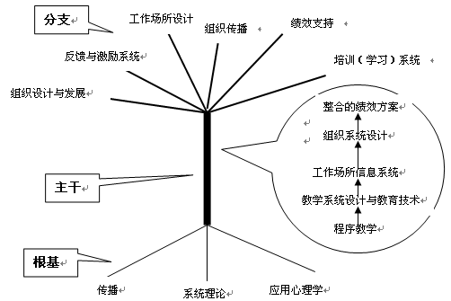
美国学者Diane Gayeski关于绩效技术的树形图 （ Dean at Ithaca College Park School of Communications ； adjunct prof at Boise State Univ.）
梁林梅，教育技术学视野中的绩效技术研究，华中师范大学出版社，2009，第34页

Slide 63
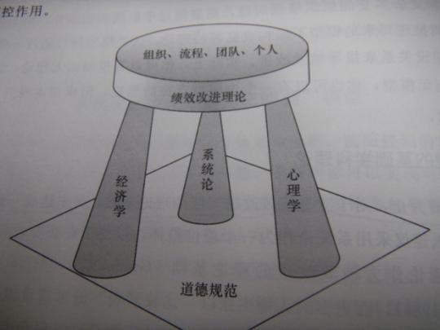
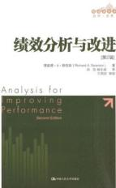
斯旺森的“三脚凳”理论
美国得克萨斯大学泰勒分校商业和技术学院人力资源开发教授
斯旺森著，绩效分析与改进，中国人民大学出版社，2010，14-22

Slide 64
绩效技术的理论基础
系统理论
心理学（行为主义心理学、认知心理学、工业心理学等）
经济学理论（人力资本理论等）
传播学理论（组织传播、人际传播等）
信息科学
……

Slide 65
产生HPT的相关领域
General systems theory 一般系统理论
Behaviorism & Cognitive Sciences 心理学
Neural Sciences 神经科学
Economics 经济学
Information Theory 信息理论
Cybernetics 控制论
Ergonomics 人类工程学
Communication Theory 传播理论
Management Science 管理科学
Educational Technology 教育技术

Slide 66
可能产生HPT的相关领域
行为主义和认知主义心理学家、教育技术学家、培训的设计人员、组织发展人员、商业人员和各种人力资源的专家。
心理学、教育技术学、培训研究和实践领域、组织发展、商业、管理和人力资源领域、企业自身等。

Slide 67
附：适合应用的领域：
Although HPT is concerned with systems, it is not generally conceived of as applying to all systems. It is a technology that has application to results-driven, productivity-oriented systems.
This makes HPT particularly valuable to business and industry, where organizational purposes and goals are generally clearly defined.

Slide 68
企业的结果---- 绩效
所占市场份额
学校绩效技术的可能性？
社会效益
企业利润
产品质量
服务满意度
学校教育的结果----学生的发展（知识、技能、态度等）

Slide 69
要讨论的问题
1. 什么是教育技术/什么是绩效技术/二者关系？
2. 绩效技术与教育技术的渊源？
3. 绩效技术的理论基础以及可能产生的领域？
4. 诞生在美国的绩效技术领域在中国如何可能？

Slide 70
关于绩效技术标准
International Society of Per-
formance Improvement
(1) 国际绩效改进协会 ISPI
----绩效技术标准 HPT Standard
(2) 美国培训与开发协会 ASTD
-----能力模型 Competency Model
American Society of Training and Development

Slide 71
（1） ISPI-- HPT Standard (1999）
标准制定的目的
明确HPT的内在原则—区别于其他领域的标志；
指导专业人员对HPT的实际应用；
评定认证绩效技术师的关键指标。
（Certified Performance Technologist，CPT）

Slide 72
HPT Standard, ISPI
绩效技术标准
绩效技术基本原则
1 | 强调结果
2 | 采用系统的观点
3 | 为客户增添价值
4 | 与客户和领域专家合作工作
5 | 以系统化方式进行需求或机会分析
6 | 以系统化方式进行原因分析
7 | 以系统化方式设计
8 | 以系统化方式开发
9 | 以系统化方式实施
10 | 以系统化方式评价
围绕绩效改进流程几大阶段展开描述

Slide 73
运用绩效技术的道德规范（Codes of Ethics）
“增加价值原则”——选择最优的方案；
“可证实实践原则”——强调改进过程的理论支持；
“合作原则”——与利益相关者合作工作；
“持续改进原则”——绩效追踪，提高客户的绩效改进能力；
“正直原则”——从客户利益而非个人利益出发；
“保密原则”——不泄露商业机密。

Slide 74
(2) ASTD--- Competency Models
ASTD 能力模型研究历史
Professional Training and Development Roles and Competencies, 1978
Models of Excellence，1983
Models for HRD Practice, 1989
ASTD Models for Human Performance Improvement, 1996
ASTD Models for Learning Technologies, 1998,
ASTD Models for Workplace Learning and Performance, 1999
The ASTD Competency Model for Learning and Performance，2004

Slide 75
工作场所学习与绩效的模型
ASTD Models for Workplace Learning and Performance, 1999
定义了工作场所学习与绩效专业人士七种角色：
经 理
分 析师
干预措施设计开发人员
干预措施选择人员
干预措施实施人员
变革领导者
评价者

Slide 76
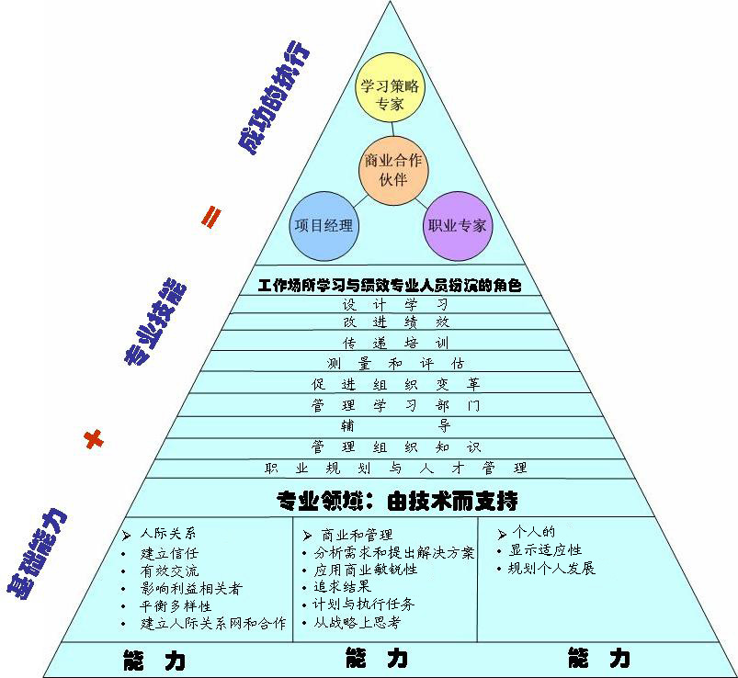
学习与绩效的能力模型
Competency Model for Learning and Performance, 2004
领域内实践人员扮演的角色
必备专业技能
（Areas of Expertise）
必备基本技能
（Foundational
Competencies）

Slide 77
Competency Models, ASTD
学习与绩效的能力模型
Competency Model for Learning and Performance, 2004
领域内相关人士扮演的角色
学习策略专家
商业合作伙伴
职业专家
项目经理
领域内相关人士的专业技能
设计学习
促进组织变革
管理学习部门
改进绩效
辅导
传递培训
管理组织知识
测量和评估
职业规划和人才管理

Slide 78
学习与绩效的能力模型
Competency Model for Learning and Performance, 2004
领域内相关人士的基本能力
人际关系
商业和管理
个人的
建立信任
分析需求与提出解决方案
显示适应性
有效交流
利用商业敏锐性
规划个人发展
追求结果
影响利益相关者
计划与执行任务
平衡多样性
从战略上思考
建立人际关系网和合作

Slide 79
关于美国教育技术专业绩效技术人才培养
122所高校中：
以培养HPT人才为
目标，明确开设HPT
课程的：26所；
涉及了HPT相关知识
但不明确以培养HPT
人才为目标的：18所；
没有相关课程的：78所。

Slide 80
培养形式
系
爱达荷州博伊西州立大学
教学绩效技术系
（Instructional & Performance
Technology，IPT）
专业
“教学与绩效技术”
（西佛罗里达大学）
“绩效技术”
（纽约州州立大学）
方向
“绩效改进和人力资源开发”
（佛罗里达州立大学）
“项目管理和人类绩效技术”
（雪城大学）
必修课
“绩效和教学技术案例研究”
（北科罗拉多大学）
系
3%
专业限选课
“绩效技术”
（北达科塔大学）
“绩效改进和工具”
（新泽西理查德斯托克顿学院）
专 业
10%
选修课
绩效改进趋势
（亚利桑那州立大学）
绩效技术
（佐治亚州立大学）
绩效技术
（普度大学）
方 向
16%
必修课
9%
专业限选课
16%
选修课
52%
0% 20% 40% 60% 80% 100%

Slide 81
培养层次
学位教育
博伊西州立大学
佛罗里达州立大学
雪城大学等
(1) 理科硕士学位
纽约州立大学波茨坦分校
西佛罗里达大学
(2) 教育学硕士学位
西佛罗里达大学
（除HPT课程外，
还有较多MBA课程）
(3) 管理学的理科硕士学位
证书教育
查普曼大学，黑鹰学院，
克里夫兰州立大学等与ASTD
合作，授予该协会的绩效改进证书。
（1）与专业组织协会合作，
开设其设定的系列课程，
提供其专业证书。
佛罗里达州立大学
西佛罗里达大学
博伊西州立大学等
（2）自行设置课程，
提供自己学校的证书。

Slide 82
培养目标
主要培养应用型人才
博伊西州立大学：
培养学生鉴别、分析和解决各类工作环境下个人和组织绩效问题
的技能，为从事教学设计、培训与开发、工作绩效改进、绩效咨
询等职业做好准备。
佛罗里达州立大学：
培养学生处理与改进组织绩效相关事宜的能力，为在商业、公共
机构和非赢利性组织培训与人力资源开发部门担任领导者和管理
者做好准备。
奥克兰大学：
成为能诊断个人和组织绩效问题与改进机会，设计与实施干预措
施，评价结果，在组织绩效改进过程中扮演领导者和支持者角色的人。

Slide 83
美国绩效技术的课程设置
教学与绩效基础（BSU）
培训与组织改进的战略规划（WSU）
绩效改进（UWF）
绩效改进系统方法（UNC at Wilmington ）
绩效技术原则（SUNY at Potsdam）
绩效技术（PU；GSU；WSU）
人类绩效技术理论与实践（UT）
绩效技术原理知识
绩效技术的发展历史,
基本原则和理论。
需求评估和项目有效性（WSU）
绩效技术环境的绩效分析（WSU）
在改进绩效中评估需求（UT）
绩效技术的教学设计（UWF）
工作帮助和电子绩效支持（BSU）
准备绩效支持材料（ SUNY at Potsdam ）
知识管理（WSU）
设计绩效支持系统（UM-Columbia）
创新扩散（FSU）
计划的变革与创新（SU）
争端处理（ SUNY at Potsdam ）
项目评价（OU； SUNY at Potsdam ）
评价方法论（BSU）
教学与培训的成本有效性分析（SU）
绩效改进的操作性知识
绩效技术师需要了解的管理事宜（BSU）
组织理论（FSU；SUNY at Potsdam ）
商业条件分析（FSU）
管理原则与组织流程（WSU）
职业中的人体工学（WSU）
工程心理学（WSU）
团队开发（WSU）
组织传播（SUNY at Potsdam）
改变管理、咨询与小组培训（IU）
MBA基础：管理经济学（UWF）
人力资源开发（FSU）
围绕前端分析，干预措施设计、
开发与实施等步骤关于绩效改进
工作“如何做”的知识。
绩效技术相关领域理论基础知识
研究设计、统计、测量概览（BSU）
组织中的人种志研究（BSU）
调查研究方法（SU）
统计基础（WSU）
评价与测量（WSU）
教学技术研究设计研讨会（UWF）
与管理学，商学，经济学及组织
理论相关的基础知识。
研究方法与基本技能类

Slide 84
美国绩效技术课程设置特点
不少只开设一两门课程的学校也在计划增设相关课程。如普度大学正准备新开 “绩效改进”，“绩效系统设计” 两门课。
绩效技术及其相关
课程不断引起关注
虽有较为成熟的课程体系，但课程中涉及的干预措施类型主要局限于教学或培训。
教学干预措施仍为
绩效技术的主要内容
与非教学干预措施相关
的基础课程日益得到重视
或与商学院、管理学院合作，或聘请有经验的教授，开设有关商业运作、组织理论（组织行为学、组织文化学）、管理、人际交往等课程。

Slide 85
绩效技术在中国如何可能？

Slide 86
要讨论的问题
1. 什么是教育技术/什么是绩效技术/二者关系？
2. 绩效技术与教育技术的渊源？
3. 绩效技术的理论基础以及可能产生的领域？
4. 诞生在美国的绩效技术领域在中国如何可能？

Slide 87
各高校名称缩写对应
BSU：博伊西州立大学
FSU：佛罗里达州立大学
GSU：佐治亚州立大学
IU：印第安纳大学
OU：奥克兰大学
PU：普度大学
SUNY at Potsdam：纽约州立大学波茨坦分校
SY：雪城大学
UT：托莱多大学
UM–Columbia：密苏里大学哥伦比亚分校
UNC at Wilmington：威明顿北加州大学
UWF：西佛罗里达大学
WSU：韦恩州立大学

Slide 88
关于领域名称
Performance Engineering
Performance Technology（PT）
Human Performance Technology (HPT)
Human Performance Improvement (HPI)
Performance Improvement（PI）
performance consulting
绩效咨询专业人员使用绩效技术（的过程及方法）来实现绩效改进的目标
目前企业培训领域更习惯用“绩效改进”和“绩效咨询”这样的称呼。

Slide 89
Thank You！

